Slide 1

「지능화 파일럿 프로젝트」최종 발표
폴더블 디바이스 디스플레이용 무기재타입 고유연, 내황변 AG(Anti-Glare) 향균 보호필름 개발
2021. 9. 30
2020254009
유 용 주

Slide 2
연구 개요
세부일정
연구 배경
- 현대의 모바일 디스플레이 디바이스는 기존의 평면형 구조에서 1차적으로는 구부리거나 2차적으로 접거나(Foldable) Roll 형태로 구현(Rollable)하는 형태로 진화를 거듭하고 있다.
이러한 디스플레이 디바이스는 기술의 진보와 발맞추어 평면타입에서 롤처럼 말거나 접을 수 있는 형태로 구조가 변화되고 있고 이에 맞는 소재, 부품, 장비의 필요성이 크게 증가하고 있는 상황이다.
그러나 가장 최신버전인 UTG적용 폴버블폰의 경우 상당한 기술진보를 이루엇음에도 불구하고 커버윈도우가 워낙 얇아 내구성에 대한 문제가 발생하고 다양한 매체에서 부각되고있는 상황이다.
시장 수요에 맞추어 내구성을 향상시키기 위한 커버윈도우 보호를 위한 보호필름의 필요성이 크게 증가하고 있는 상황이다.
본 과제에서는 이러한 폴더블이나 향후 출시될 다양한 자유곡면 디스플레이 디바이스 제품의 표면을 효과적으로 보호하여 내구력을 향상시키면서 내황변 특성과 같은 고신뢰성과 표면 눈부심방지 특성의 Anti-Glare 기능 및 향균기능까지 갖춘 보호필름을 개발 하고자 함이다.

Slide 3
기존 연구
세부일정
기존 기술의 문제점 및 필요성
- 기존의 평면형 디스플레이 디바이스에서 사용되던 표면보호용 PET 기재타입 보호필름은 디스플레이가 접히는 폴더블에 적용시 접힘 부분이 들뜨고 접혔던 라인이 시인되는 등의 문제로 적용이 불가능하며 대안으로 적용중인 TPU 기재타입의 경우 내구성이 너무 약하여 지속적인 개선요구가 있는 실정으로 이를 해결하기 위하여 고내구성의 고유연성 소재를 이용한 보호필름이 필요한 상황이다.
기존 적용하던 보호필름 제품의 특성을 폴더블에 적용시 현황은 하기와 같음.
-PET타입
>기존 방식으로 가장 많이 사용되고 있는 원단기재이나 폴딩 시 들뜸으로 폴더블에 적용 불가하다.
-TPU타입
>가장 근접한 형태의 제품이나 황변에 취약하고 하드코팅을 추가하여도 내구성이 약하며 표면부착력이 좋지 않아 추가 코 팅을 위해선 별도 처리(프라이머 처리 등) 필요로 가격이 상승한다.
> 또한 두께 100um이하는 장비, 기술적 난이도로 상용화가 되어있지 않은 상황이며 박형화가 어렵다.
구분 | PET 타입 | TPU 타입
Folding 특성 | × | ○
표면내구성 | ○ | ×
광학특성(Haze, T.t) | ○ | △
내황변성 | ○ | △

Slide 4
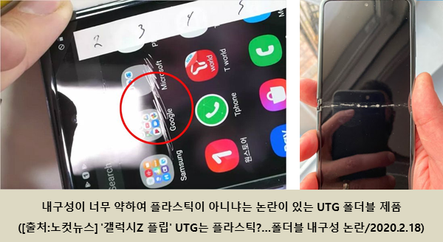
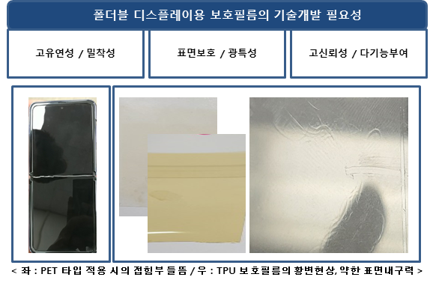
기존 연구
세부일정
기존 기술의 문제점 및 필요성

Slide 5
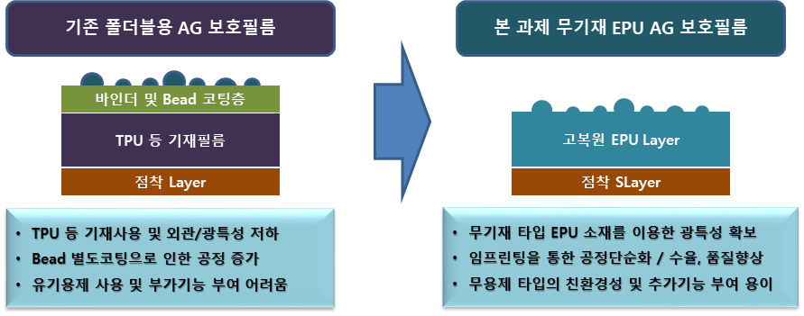
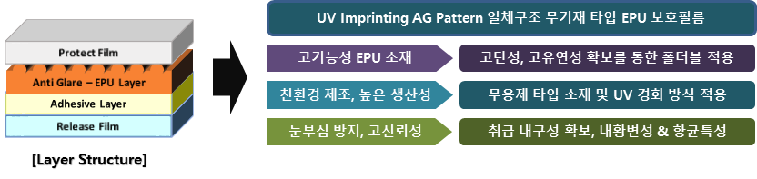
EPU소재와 ㈜KAPS의 공정기술을 통한 개선
세부일정
연구 목표
- 본 과제를 통하여 개발하려는 UV 임프린팅 공정을 이용한 EPU 무기재타입 AG(Anti-Glare) 일체구조형 보호필름의 경우 개발완료시 우수한 품질 및 공정단순화를 통하여 제품의 경쟁력 확보가 가능할 것으로 예상됨

Slide 6
실험 결과(EPU 소재개발 및 특성평가)
세부일정
1. 검토결과
구분 | 스크레치 복원 | 눌림 복원 | 슬립 | Tacky
KAPS EPU 반제품 | 상 | 상 | 중 | X
ND-808EH-1 | 하 | 하 | 하 | O
ND-808EH-2 | 상 | 상 | 상 | X
1. 제작 조건
- 90um 무기재 Type
- 광량 : 1차 50, 2차 1000mJ
2. 복원
- 2번 샘플 레진 당사 제품과 동등 수준
- KAPS 반제품 , ND-808EH-2 >> ND-808EH-1
3. 슬립성
- KAPS 반제품 < ND-808E-2
- ND-808EH-1 << ND-808E-2
4.Tacky
- KAPS 반제품 = ND-808EH-2
- ND-808EH-1 << ND-808EH-2
- Tacky 有 → 공정성 NG

Slide 7


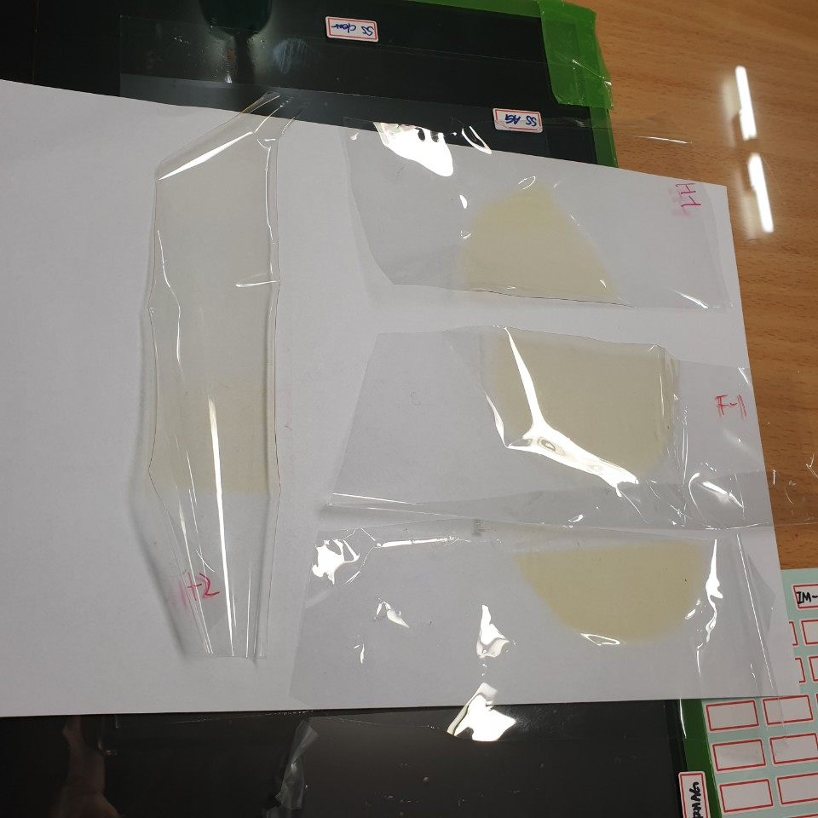
실험 결과(EPU 소재개발 및 특성평가)
세부일정
1. ND-808EH-2 검토결과
구분 | 클리어 기재 | AG 기재 | 클리어 무기재 | AG 무기재
스크레치 복원 | 상 | 상 | 중(뜯김NG) | 중(뜯김NG)
눌림 복원 | 상(느림) | 상(느림) | 중(느림) | 중(느림)
슬립 | 상 | 상 | 상 | 상
Tacky | OK | OK | OK | OK
구조
-기재 : 24PET + EPU층 90um, 무기재 : EPU층 90um
KAPS장비 기준
Yi (D1925)
- AIR : 7.81
- PET(100um) : 7.8
- PET(QUV후) : 8.75
2. QUV
구분 | KAPS EPU |  | ND-808EH-1 | ND-808EH-2
QUV전 YI값 | 7.94 |  | 8.1 | 8.02
QUV후 YI값 | 8.41 |  | 17.76 | 15.17
사진
QUV 조건 : UVA340 Lamp, 0.77W/㎡, 60℃, 100h

Slide 8
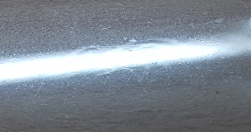
실험 결과(EPU 소재개발 및 특성평가)
세부일정
1. 검토결과
EP485-1 | 복원 | 인열 | 슬립 | 연필경도 | HZ / TT
기재 Type (100PET + 110um) | 중상 | - | 양호 | 6H | 3.12 / 93.22
무기재 Type (150um) |  | 약 | 양호 | -
복원
- 기재타입 기준 복원 양호하나 KAPS 기재타입 기준 NG
- 무기재 타입 복원 NG (상단의 표 복원 부분 참고)
연필경도
- 기재타입 기준 연필경도 특성 우수
QUV
- QUV 시료 투입 신뢰성 검사 진행 中

Slide 9
실험 결과(EPU 소재개발 및 특성평가)
세부일정
1. 검토결과
구분 | 스크레치 복원 | 눌림 복원 | 슬립 | Tacky | 신율
KAPS 반제품 | 상 | 상 | 중 | OK | 하
CHTF-4407F-1 | 하 | 하 | 상 | OK | 중
CHTF-4407F | 하 | 하 | 하 | NG | 중
1. 제작 조건
- 24 PET + EPU 90um
- 광량 : 1차 50, 2차 1000mJ
2. 복원
- KAPS EPU 레진 >> 켐톤사 EPU 레진
KAPS장비 기준
Yi (D1925)
- AIR : 7.81
- PET(100um) : 7.8
- PET(QUV후) : 8.75
2. QUV
구분 | KAPS EPU |  | CHTF-4407F-1 | CHTF-4407F
QUV전 YI값 | 7.94 |  | 8.15 | 7.98
QUV후 YI값 | 8.41 |  | 18.54 | 22.46
사진
QUV 조건 : UVA340 Lamp, 0.77W/㎡, 60℃, 100h

Slide 10
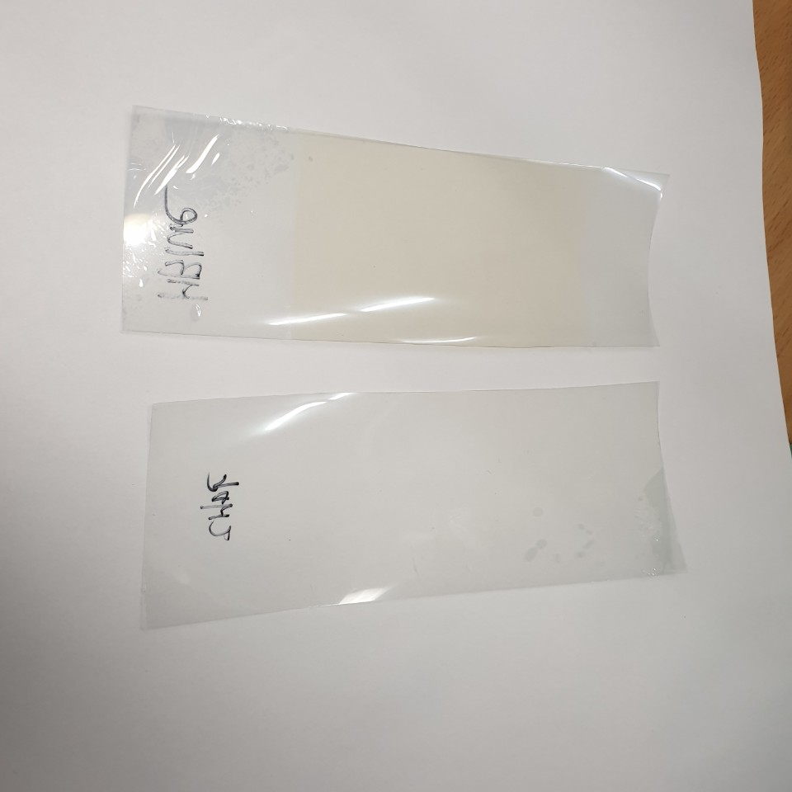
실험 결과(EPU 소재개발 및 특성평가)
세부일정
1. 검토결과
구분 | 스크레치 복원 | 눌림 복원 | 슬립 | Tacky | 신율
KAPS EPU | 상 | 상 | 상 | OK | 하
HBLUE TPU | 하(뜯김) | 하 | 하 | NG | 중
대만 TPU | 하(뜯김) | 하 | 중 | OK | 상
KAPS EPU 구조
- 24 PET + EPU 90um
HBLUE, 대만 TPU
- 50um
KAPS장비 기준
Yi (D1925)
- AIR : 7.8
- PET(100um) : 7.8
- PET(QUV후) : 8.75
구분 | KAPS EPU | HBLU TPU | 대만 TPU
QUV전 YI값 | 7.94 | 8.83 | 8.16
QUV후 YI값 | 8.13 | 12.19 | 9.97
사진
QUV 조건 : UVA340 Lamp, 0.77W/㎡, 60℃, 80h

Slide 11
실험 결과(점착 소재개발 및 특성평가)
세부일정
1. 생산조건
주행조건
- Roll Speed : 2m/s
광량조건
- 1차 평면UV : 50mJ
- 2차 고압 : 1500mJ
2. 측정결과
레진명 | NUG-100-1 | NUG-100-3
제조사 | NPC | NPC
두께(um) | 25 | 25
점착력(gf) | 10 | 287
점착력 NG
-> KAPS 타겟 점착력 1000gf
-> KAPS Line 적용시 공정상 광은 1차UV, 2차 고압 통과하여야함
-> 점착제의 두께 타겟은 25um 이며 1차, 2차 광량을 주는 조건으로 제작되어야 함
-> 점착력 개선이 필요

Slide 12
실험 결과(점착 소재개발 및 특성평가)
세부일정
1. 측정 결과
점착력 : 3회 측정 후 평균값
 | 레진 | 광량 | 광도 | 점착력
당사 광량 조건 | NUG-100 | 50/1000 | 733 | 650gf
 | NUG-100-1 | 50/1000 | 733 | 630gf
 | NUG-100-3 | 50/1000 | 733 | 500gf
광도 조절 | NUG-100-1 NUG-100-3 | 50/1000 | 468 | 점착력 감소
1차 광량 조절 | NUG-100-1 NUG-100-3 | 30/1000 | 733 | 점착력 감소
 | NUG-100-1 NUG-100-3 | 80/1000 | 733 | 점착력 감소
UV 조사 방향 변경 | NUG-100-1 NUG-100-3 | 50/1000 | 733 | 점착력 동일
30min 에이징 | NUG-100 | 50/1000 | 733 | 700gf
 | NUG-100-1 | 50/1000 | 733 | 1100gf
 | NUG-100-3 | 50/1000 | 733 | 700gf
Aging 한 결과 값이 더 높게 측정 되나, 폐사의 Concept상(액정 보호필름) Aging 후의 부착력은 의미가 없을 것으로 보여짐.

Slide 13







실험 결과(점착 소재개발 및 특성평가)
세부일정
1. 측정 결과
# | 사진 | 점착력
1차 광량 : 50mJ 2차 광량 : 1000mJ |  | 305.75gf
1차 광량 : 50mJ 2차 광량 : 1500mJ |  | 564.29gf
1차 광량 : 50mJ 2차 광량 : 2000mJ | 1.6 | 152.64gf
1차 광량 : 15mJ 2차 광량 : 300mJ |  | 135.65gf
1차 광량 : 15mJ 2차 광량 : 500mJ |  | 249.53gf
1차 광량 : 15mJ 2차 광량 : 1000mJ |  | 211.09gf
1차 광량 : x 2차 광량 : 300mJ |  | 202.08gf
1차 광량 : x 2차 광량 : 500mJ |  | 1452.1gf
1차 광량 : x 2차 광량 : 1000mJ |  | 1181.5gf
NUG-100 점착력 Test 결과
- 당사의 기존 Lab공정(50/1500mJ)에서의 점착력 564.29gf 수준.
- 최소 1차 광량(경화 시작점) 15mJ Test 결과 점착력 떨어짐을 보임.
- 1차 광량을 주지 않고 2차 광량을 주었을때 500mJ에서 가장 높은 점착력 1452.1gf 을 보임.
→ 당사의 Line 조건을 고려해 보았을때 다이렉트로 2차 광량을 주지 못하므로 Line 생산 부적합 함으로 보임.

Slide 14
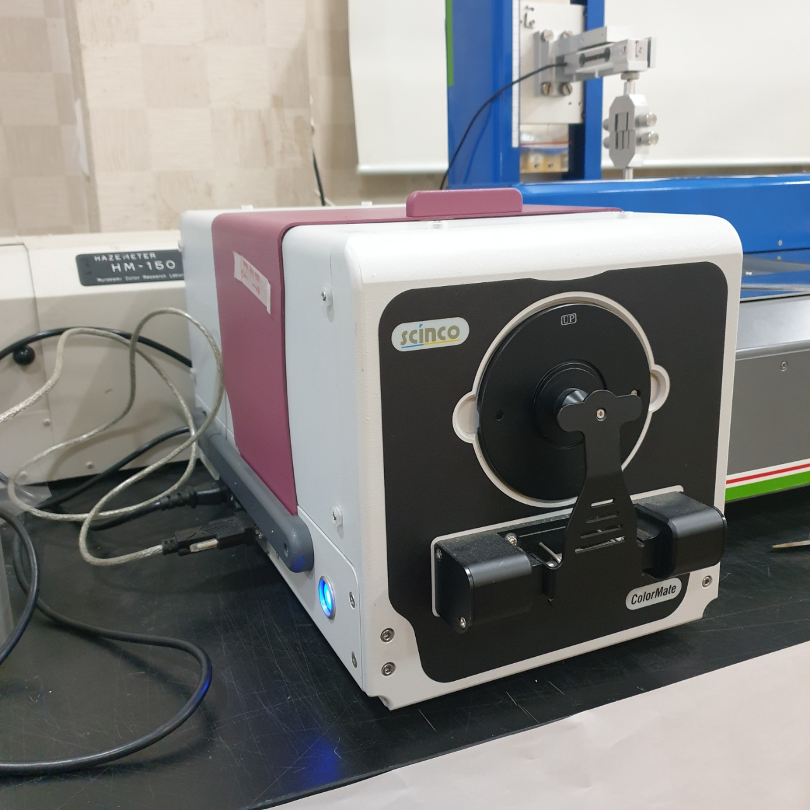
실험 결과(투과율)
세부일정
1. 투과율 Test
- Test Condition : 자외선 노광이 없는 상태에서 550nm의 투과율 측정
- Measurement : 투과율 -> COLOR MASTER(shinco)
스펙트럼 (%T)
파장 (nm) | air | EPU(KAPS) | 삼부TPU | 한국유화TPU
440 | 100.61 | 91.1 | 83.24 | 90.12
445 | 100.77 | 91.34 | 83.23 | 90.3
450 | 100.88 | 91.54 | 83.37 | 90.42
455 | 100.89 | 91.61 | 83.59 | 90.46
460 | 100.71 | 91.35 | 83.72 | 90.34
465 | 100.32 | 90.79 | 83.71 | 90.03
470 | 99.81 | 90.02 | 83.59 | 89.58
475 | 99.21 | 89.06 | 83.42 | 89.11
480 | 98.85 | 88.95 | 83.3 | 88.47
485 | 100.06 | 90.68 | 83.99 | 89.83
490 | 100.73 | 91.76 | 84.43 | 90.63
495 | 101.06 | 92.31 | 84.63 | 91.01
500 | 101 | 92.36 | 84.63 | 91.01
505 | 100.67 | 92.01 | 84.46 | 90.69
510 | 100.17 | 91.42 | 84.18 | 90.2
515 | 99.7 | 90.72 | 83.85 | 89.62
520 | 99.16 | 90.14 | 83.45 | 88.98
525 | 99.13 | 90.15 | 83.5 | 88.69
530 | 99.77 | 91.4 | 83.77 | 89.8
535 | 100.55 | 92.54 | 84.39 | 90.63
540 | 101.03 | 93.32 | 84.8 | 91.19
545 | 101.26 | 93.73 | 84.99 | 91.41
550 | 101.25 | 93.74 | 85.02 | 91.36
555 | 101.1 | 93.47 | 84.94 | 91.13
560 | 100.96 | 93.03 | 84.89 | 90.81
565 | 100.91 | 92.42 | 84.85 | 90.74
570 | 100.82 | 92.66 | 84.76 | 90.69
575 | 100.71 | 92.67 | 84.71 | 90.62
580 | 100.52 | 92.53 | 84.73 | 90.54
585 | 100.22 | 92.28 | 84.79 | 90.46
590 | 100.21 | 91.89 | 84.82 | 90.39
595 | 100.35 | 92.39 | 84.89 | 90.39
600 | 100.52 | 92.77 | 84.84 | 90.62
<투과율 측정>
- Measurement : Color Master(SCINCO)

Slide 15
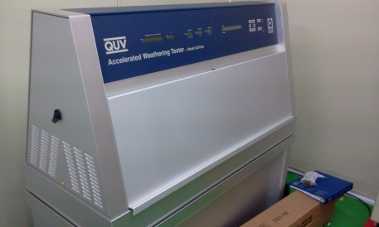
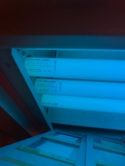
실험 결과(내황변성)
세부일정
1. QUV Test
→ QUV Condition
- Test Condition : UVA340 Lamp, 0.77W/㎡, 60℃, 200h
- Measurement
QUV : AWT/QUV-SE
Y.I : COLOR MASTER(shinco)
구분 | 초기값 |  | QUV 100hr |  | QUV 200hr
 | YI(D1925) | YI(E313-73) | YI(D1925) | YI(E313-73) | YI(D1925) | YI(E313-73)
AIR | 1.41 | -0.14 | 1.43 | -0.13 | 1.42 | -0.14
PET | 2.82 | 1.06 | 4.15 | 2.24 | 4.46 | 2.52
3M PPF | 1.93 | 0.33 | 3.8 | 1.88 | 3.42 | 1.56
Normal 150um TPU | 1.93 | 0.32 | 26.17 | 21.32 | 31.01 | 25.35
Normal 75um TPU | 3.58 | 1.61 | 28.29 | 22.93 | 36.02 | 29.29
KAPS Elastomer Film | 1.8 | 0.18 | 2.13 | 0.47 | 3.72 | 1.76

Slide 16
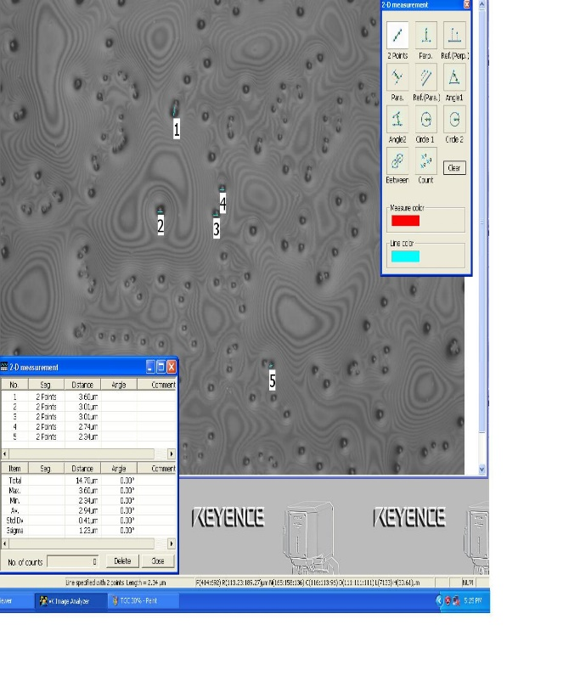
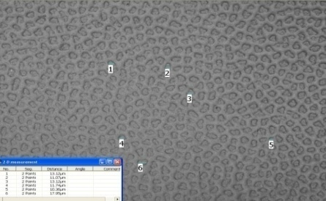
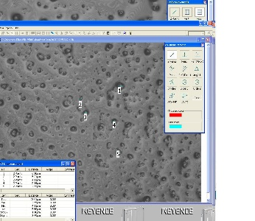
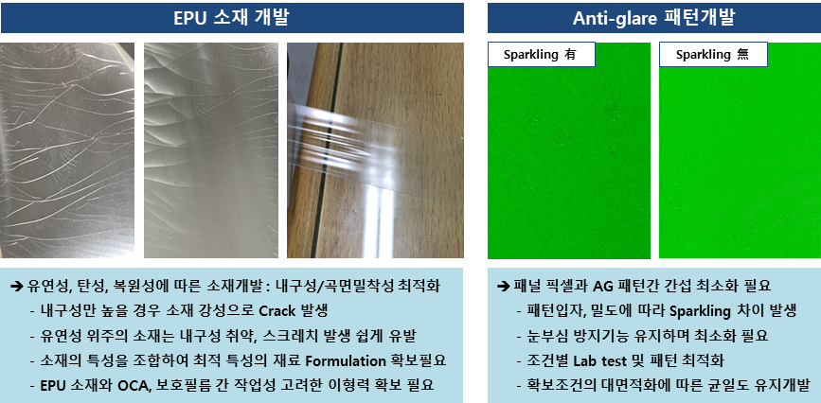
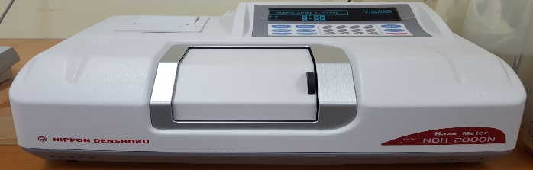
실험 결과(Anti-glare 스파클링 현상)
세부일정
1. AG 스펙
구분 | TCC 30% AG | 파낙 AG | KAPS 50% AG
표면현상 (X50)
Bead Size (µm) | 2~4 | 10~20 | 2~7
2. 스파클링 검토 결과
구분 | TCC 30% AG | 파낙 AG | KAPS 50% AG
S 20+ | 강 | 중 | 약
S 10 | 중 | 중 | 약
노트 10+ | 강 | 중 | 약
Z Filp | 중 | 중 | 약
A9 | 중 | 중 | 약
아이폰 XR | 강 | 중 | 약
spectrometer

Slide 17
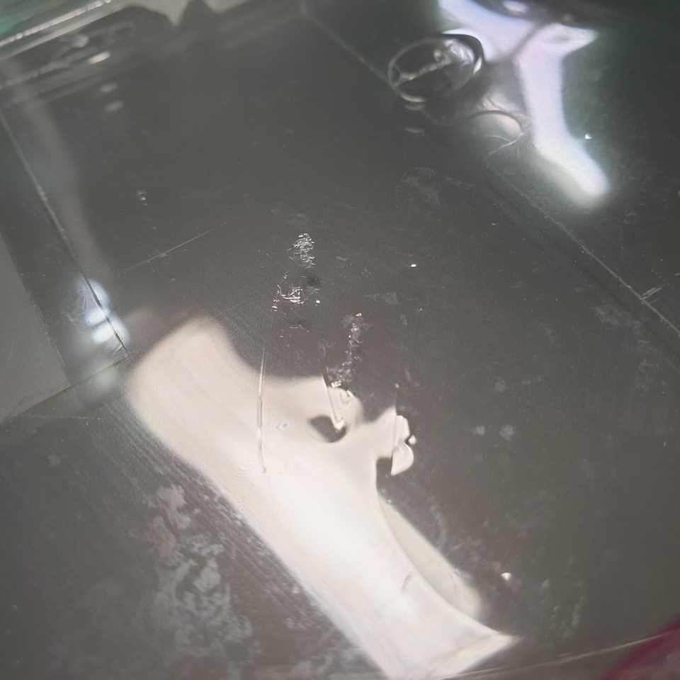
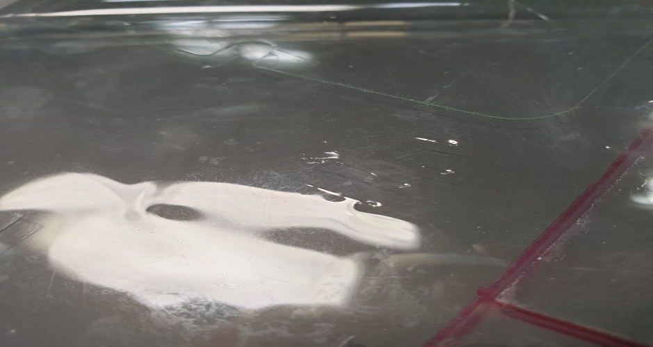
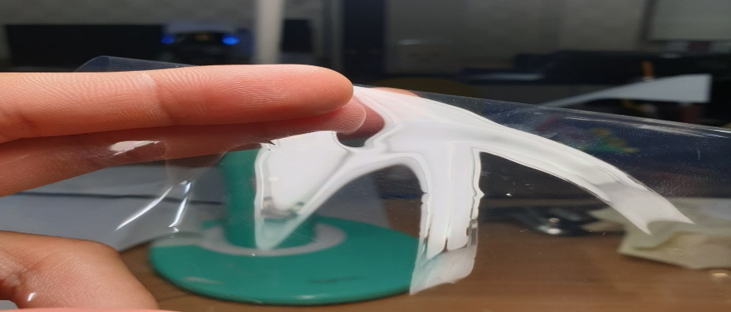
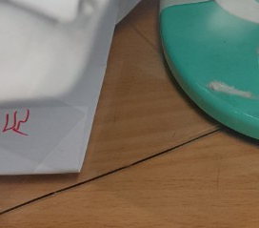
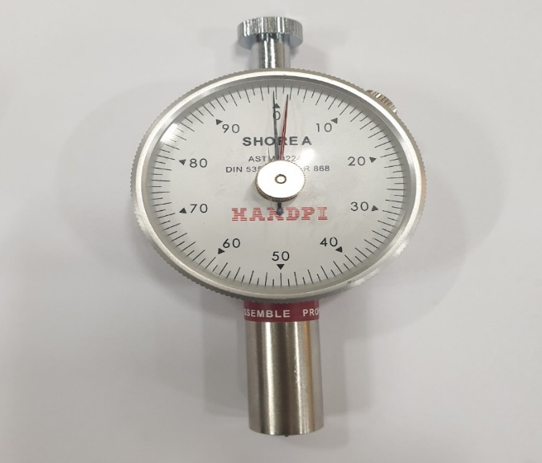
실험 결과(경도)
세부일정
1. Shore A 경도
구분 | TPU | 40 | EPU | 110
복원 | 긁힘 | 눌림 | 긁힘 | 눌림
사진
Shore A | 삼성 노트 Pen | Shore A 90이상 NG | 삼성 노트 Pen | Shore A 95이상 OK
▶ Shore A 경도 Test
→ Shore Condition
- Test Condition : ASTM D 2240 / 90
- Measurement : Shore A

Slide 18
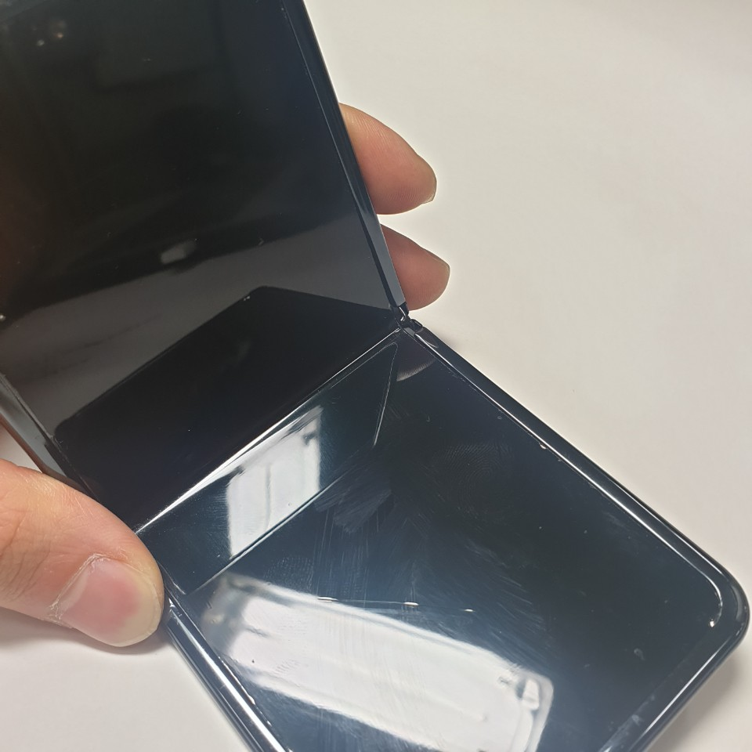
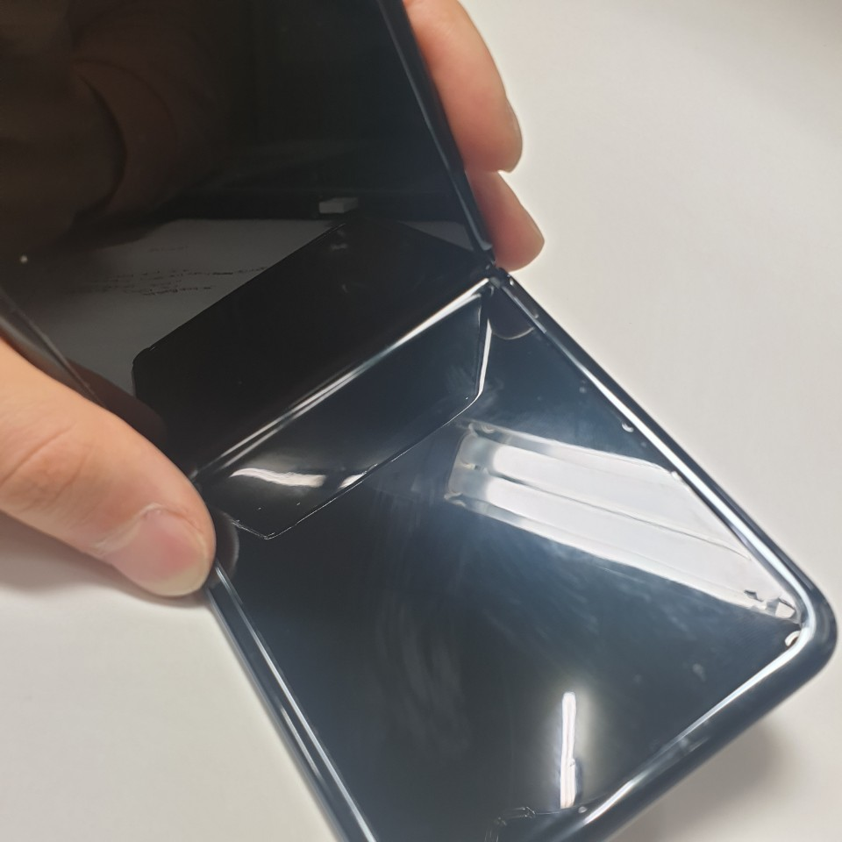
실험 결과(반복굴곡성)
반복굴곡성
- 시험규격 : IEC-62715-6-1
- 측정시료 : KAPS EPU Film
- Test condition : RPM 60(=초당 1회), 5만회, 60˚C
RPM 60(=초당 1회), 5만회, -20 ˚C
내굴곡장비를 통한 반복굴곡 이상유무
- 평가방법 : ▪RPM : 30~90(60 = 초당 1회) / IEC-62715-6-1
▪5만회 테스트 후 이상유무 확인
▪UTG 기구반출 보안문제로 고객사(협력사) 통하여 평가
---------- 시 험 분 석 결 과 는 다 음 과 같 음 ----------
→ 반복굴곡성테스트 진행 외관 들뜸 및 찢어짐 이상 無

Slide 19
실험 결과(향균특성)
세부일정
1. 향균소재평가
구분 | 특성 | 시험기관 | 비고
REF | - | 바이오테카 | 항균 테스트 항목 : 대장균, 황색포도상 구균 비용 : 균당 5만원 일정 : 7일
IP30 | 액상 첨가량 : 2.5% 가격 : 4만원/kg EPU 100um 기준 : 110원
SGI | 은계 무기항균제 파우더 첨가량 : 0.1% MOQ : 5kg 가격 : 22만원/kg EPU 100um 기준 : 24원
에이치블루 | 액상 첨가량 : 10% 가격 : 6만원/kg EPU 100um 기준 : 660원

Slide 20
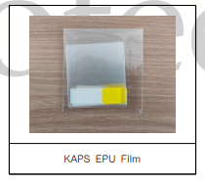
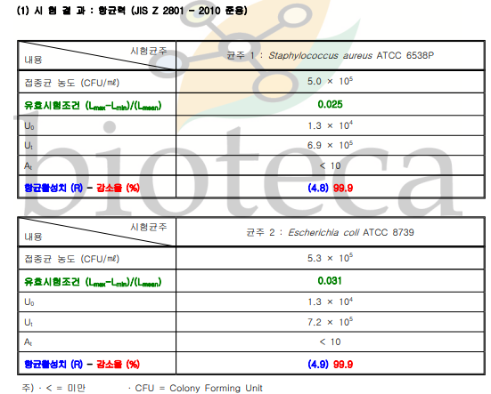
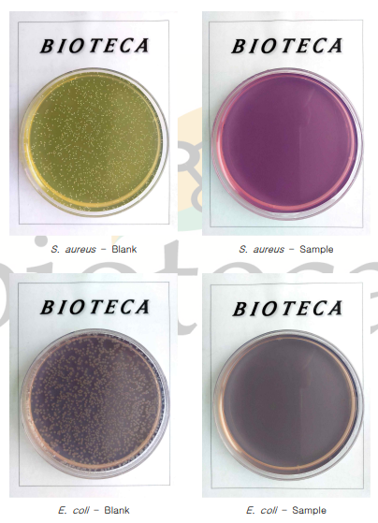
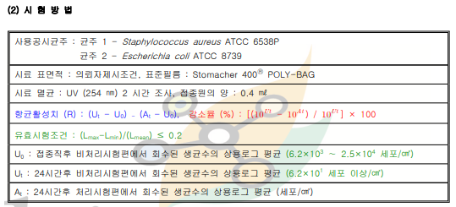
실험 결과(향균특성)
세부일정

Slide 21
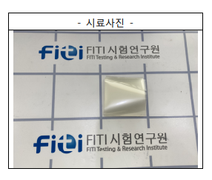
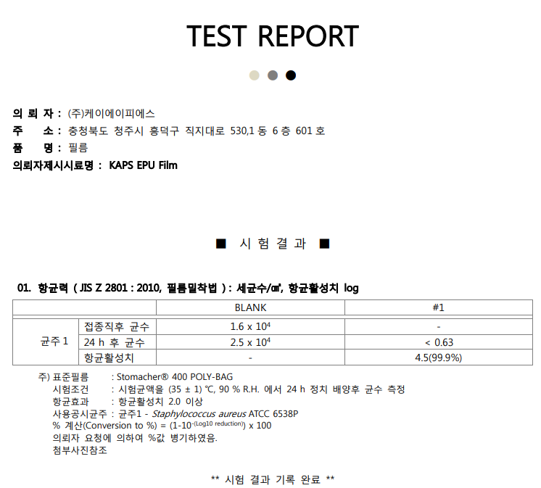

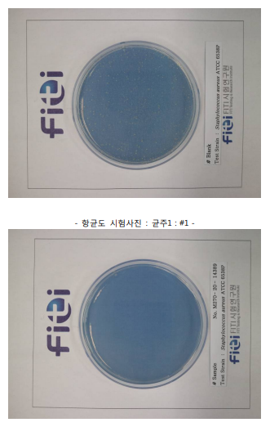
실험 결과(향균특성)
세부일정
1. 공인인증기관 성적서

Slide 22
연구의 의의 및 고찰
세부일정
연구의 의의
1. 고유연성 소재를 통한 폴더블에 최적화된 폴딩특성 확보
> 별도 기재없이 고탄성 기능성 소재인 EPU(Elastic Polyurethane) 소재를 필름화하여 적용
> 폴더블에 적합한 고유연성 및 굽힘에 안정적인 밀착성 확보
> 무기재 타입 구조로 UV 경화방식 직성형하여 폴더블에 최적화된 두께로 맞춤제작 가능
2. 표면보호 및 광특성
> Anti-Glare 적용
: 난방사 방지 및 UV Imprinting 방식을 이용하여 비드리스 방식의 고내구성 표면 특성 구현
> EPU와 Anti-Glare 표면의 일체화 구조
: 기존의 접착력 부여를 위한 전처리 불필요. 가격경쟁력 확보 가능
3. 고신뢰성 및 다기능성
> 내황변 특성
: 소재개발을 통하여 기존 TPU가 갖는 황변특성을 획기적으로 개선
> 항균 특성
: 소재 자체에 항균기능을 부여하여 별도의 후처리 없이도 항균기능 유지 가능

Slide 23
연구의 의의 및 고찰
세부일정
연구의 한계점 및 추가 연구 계획
1. X, Y 방향 신율 컨트롤
> Z축 고탄성 기능성 소재인 EPU(Elastic Polyurethane) 소재의 고질적인 한계점
: Z축 탄성과 X,Y축 신율의 관계는 소재적으로 강한 상반관계임
→ 고신율의 소재를 통해 2-layer 구조 등 EPU소재의 신율을 커버할 추가 연구 계획

Slide 24
결론 및 요약
세부일정
고탄성, 고유연성 EPU(Elastic Polyurethane) 소재개발
→ 외부의 충격으로부터 보호 가능한 Fordable 적용 EPU 소재 개발
→ 기존의 TPU 필름 대비 우수한 눌림, 스크레치 복원 탄성으로 자가복원 향상됨을 확인 및 검증
AG(Anti-glare) 패턴 개발
→ 기존 TPU Base 비드타입 AG처리 대비 스파클링이 없는 형태의 AG 패턴 구현
→ 디스플레이 적용 가능한 수준의 고투과율 광특성 확인 및 검증
내황변에 특화된 EPU 필름 개발
→ 기존 TPU 대비 자외선에 자유로운 내황변에 특화된 EPU 특성 확인 및 검증
향균특성 보유한 EPU 필름 개발
→ 별도의 후공정 처리 없이 향균특성을 보유한 EPU 필름 특성 확인 및 검증
無기재 EPU 보호필름 개발
→ 별도의 기재 없이 단일화된 구조로 Fordable 특성에 장점을 보이며 생산성 및 단가 경쟁력 상승

Slide 25
감사합니다

